Slide 1

Zuzana Melounová, Jiří Všetečka, Václav Zídek

Slide 2
Popis produktu
Skrze webovou platformu nabízíme:
Zákaznický servis pomocí uživatelských účtů
Kontaktní formlář
Galerii vzorových produktů

Slide 3
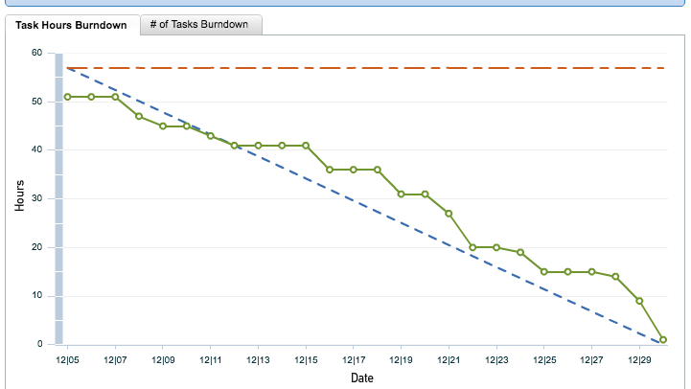
Průběh při zpracování projektu

Slide 4
Zhodnocení
Zpracované funční webové stránky
Vytvořena databáze objednávek pro stálé zákazníky
Kontaktní formulář
Kontakty s mapou sídla firmy

Slide 5
Zhodnocení týmové práce
Lepší komunikace než v prvním sprintu, ale stále menší nedostatky
Zlepšení aktivity
Lepší využití komunikačních prvků – Seenowdo, GitHub
Projekt až na malé nedostatky v použitelném stavu

Slide 6
Odkaz na stránky

